Slide 1

Paradigma procedural em
Integrantes: André Gomes, Diogo Belshoff e Daniel Frigini

Slide 2
Introdução
Embora Kotlin seja conhecida por suas capacidades em programação orientada a objetos e funcional, o paradigma procedural desempenha um papel relevante, especialmente em cenários onde a simplicidade e a clareza na execução de tarefas sequenciais são essenciais.
Abordado
Características Principais
Exemplo de Funcionamento
A Linguagem Kotlin
Aplicações

Slide 3

O Paradigma Procedural
O que é?
modelo de programação baseado na execução sequencial de instruções e na organização do código em procedimentos ou funções.
foca em uma sequência de passos que devem ser seguidos para realizar uma tarefa específica.
Voltar ao índice

Slide 4

Características do paradigma
Sequência de Instruções
Para evitar repetição, os códigos são encapsulados
Procedimentos ou Funções
Variáveis Globais e Locais
Permite que o código seja dividido em partes menores e mais gerenciáveis.
Modularidade
Estruturas de Controle

Slide 5

Exemplo de Funcionamento
Vantagens
facilitando a manutenção e atualização do programa.
Simplicidade
Reutilização de Código
Clareza
O fluxo de execução é geralmente linear

Slide 6
Exemplo de Funcionamento
Desvantagens
Escalabilidade
pode se tornar difícil de gerenciar, com funções e variáveis globais
Falta de Abstração
Não possui os mesmo níveis que outros paradigmas, como OO

Slide 7

A Linguagem Kotlin
desenvolvida pela JetBrains e lançada em 2011
Criada para interoperar totalmente com Java
linguagem oficial para o desenvolvimento de aplicativos Android em 2017
mantém compatibilidade com a vasta base de código Java

Slide 8
Principais características da linguagem
Sintaxe Concisa e Expressiva
Interoperabilidade com Java
Null Safety
permite a chamada de código Java a partir de Kotlin e vice-versa
sistema de tipos que previne erros de tempo de execução relacionados a valores nulos
reduz a quantidade de código boilerplate necessário

Slide 9
Principais características da linguagem
Coroutines
Programação Orientada a Objetos e Funcional
Compatibilidade Multiplataforma
simplificando o trabalho com código assíncrono e permitindo a execução de tarefas de forma não bloqueante
Permite uma abordagem híbrida dentro do mesmo projeto.
suporte para Android, iOS, Web e servidor

Slide 10
Aplicações de Kotlin
Desenvolvimento Android
Aplicações Desktop e Web
Desenvolvimento Backend
Como frameworks como Ktor

Slide 11
Exemplos de Aplicação do Paradigma Procedural em Kotlin

Slide 12
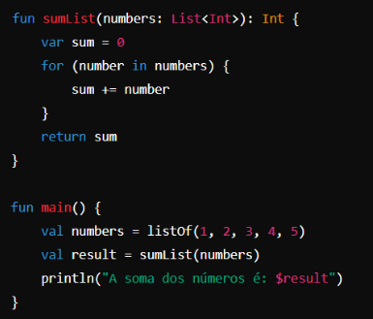
Cálculo da Soma de uma
lista de números
A função sumList percorre cada número da lista numbers, acumulando a soma em uma variável local sum. A função é então chamada no main, onde uma lista de inteiros é passada como argumento, e o resultado é impresso.

Slide 13
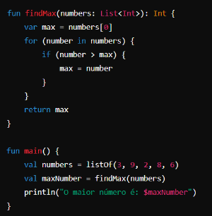
Encontrar o maior número
em uma lista
A função findMax percorre a lista de números, comparando cada elemento com o atual maior valor armazenado em max. Se um número maior for encontrado, ele substitui o valor de max. O maior número é então retornado e impresso no main.

Slide 14
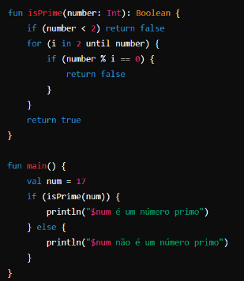
Verificação de Número Primo
A função isPrime verifica se um número é divisível por qualquer número menor que ele, começando de 2. Se o número for divisível por algum desses números, ele não é primo. Caso contrário, é considerado primo. No main, a função é utilizada para verificar e imprimir se o número 17 é primo.

Slide 15
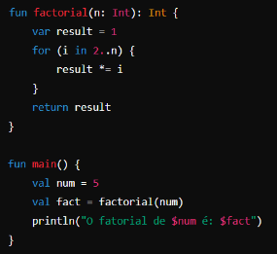
Fatorial de um Número
A função factorial multiplica os números de 2 até o número n, armazenando o resultado em result. O fatorial é então retornado e exibido no main.

Slide 16
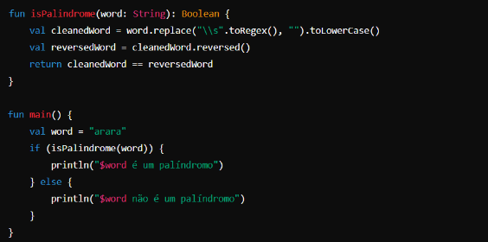
Verificação de Palíndromo
A função isPalindrome remove espaços e converte a string para minúsculas, depois verifica se a palavra é igual ao seu reverso. Se for, a função retorna true, indicando que a palavra é um palíndromo.

